Slide 1
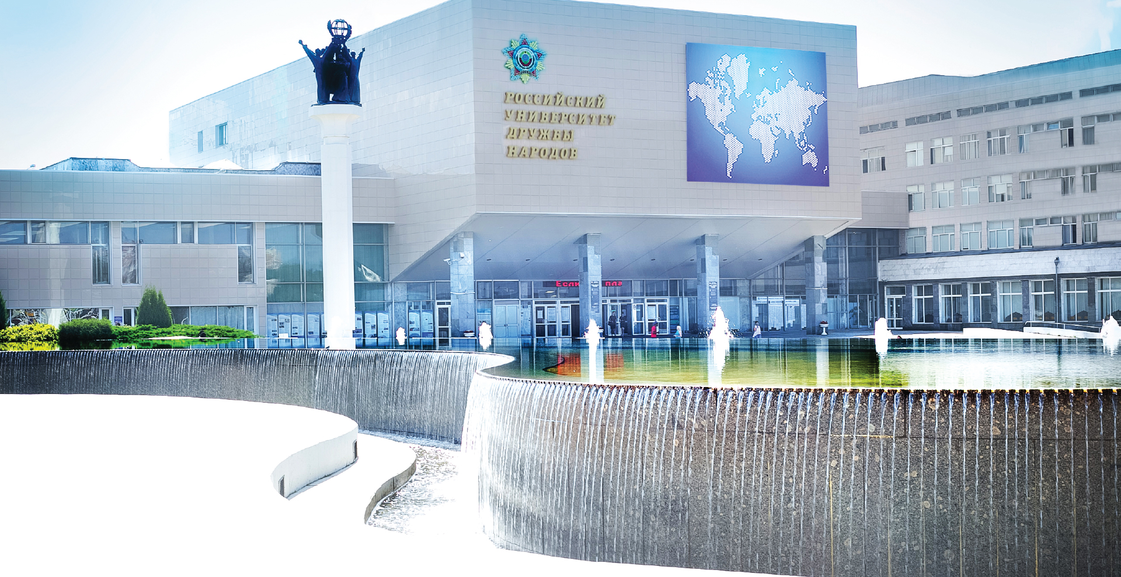


Доклад на тему «Средства построения трехмерных графиков»
Выполнила Коняева М.А. НФИбд-01-21
Преподаватель Кулябов Д.С.

Slide 2

Цель работы
Изучить способы построения трехмерных графиков в Octave

Slide 3
Задачи
Разобрать построение графиков поверхностей
Разобрать построение графиков поверхностей заданных, параметрически
Разобрать дополнительные возможности при построении графиков

Slide 4
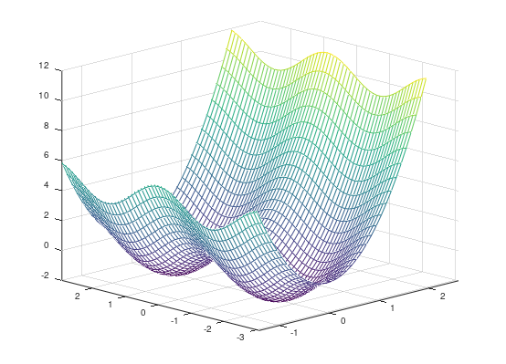

Построение графиков поверхностей
Для построения каркасного графика следует обратиться к функции mesh

Slide 5
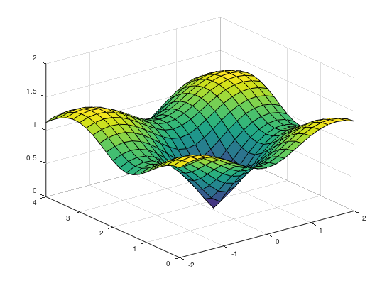


Построение графиков поверхностей
Для построения поверхностей, кроме функции mesh, есть функция surf, которая строит каркасную поверхность, заливая ее каждую клетку цветом, который зависит от значения функции в узлах сетки.

Slide 6
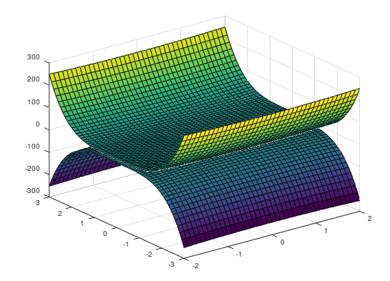

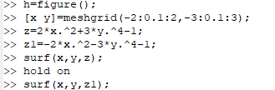
Построение графиков поверхностей
Построение графики двух поверхностей в одной системе координат (hold on, surf и mesh)

Slide 7
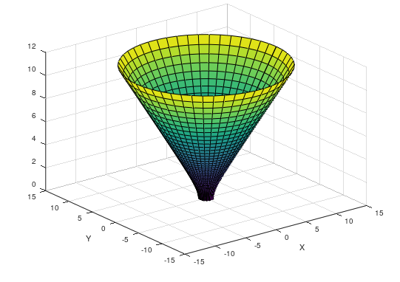
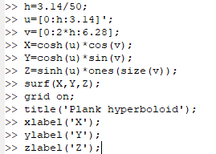
Построение графиков поверхностей, заданных параметрически
Построение поверхности однополостного гиперболоида, x(u,v)=ch(u)cos(v), y(u,v)= ch(u)sin(v), z(u,v)=sh(u), u∈[0,π ] , v∈[0,2π ]

Slide 8
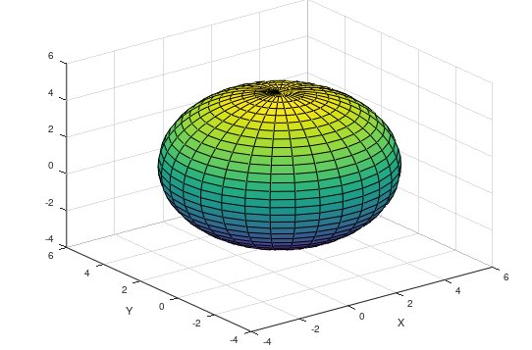
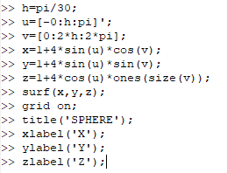
Построение графиков поверхностей заданных , параметрически
Построение поверхности сферы с центром (x0, y0, z0) и радиусом R параметрически (или [X,Y,Z]=sphere(n); surf(X,Y,Z))

Slide 9

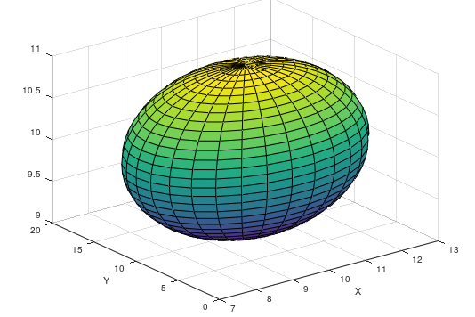
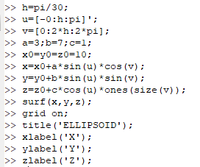
Построение графиков поверхностей заданных , параметрически
Построение поверхности эллипсоида, где a, b, c – полуоси эллипсоида,
x0 , y0 , z0 – центр эллипсоида

Slide 10
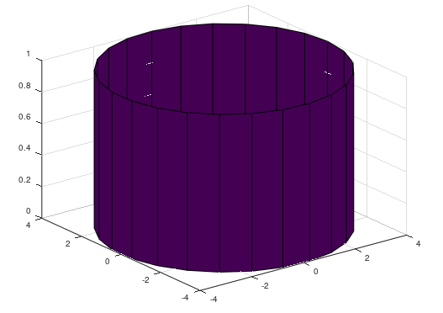

Построение графиков поверхностей заданных , параметрически
Построение поверхности цилиндра радиуса R=4 и высотой h=1

Slide 11
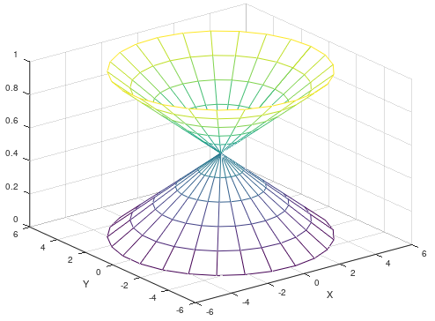
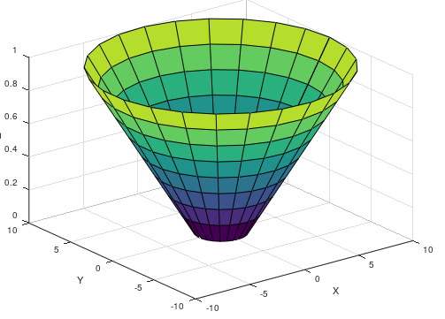
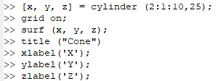
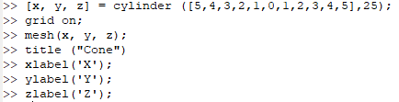
Построение графиков поверхностей заданных , параметрически
Построение поверхности усеченного кругового конуса и кругового конуса

Slide 12
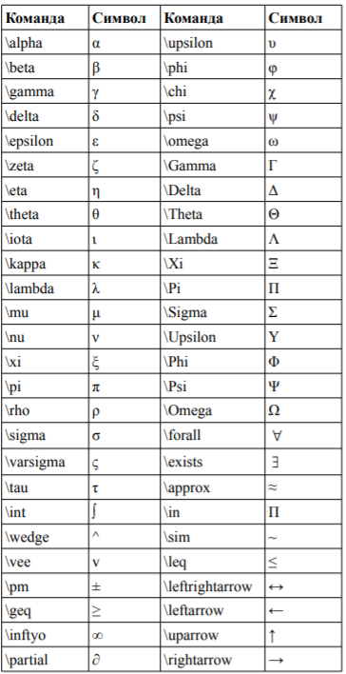
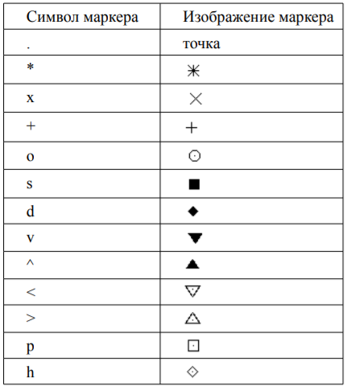
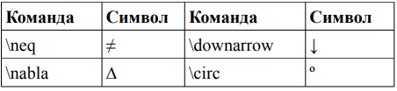
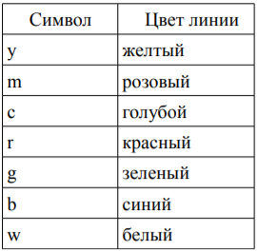
Дополнительные возможности при построении графиков
Для вывода символов маркеров и греческих букв, для изменения цвета линий

Slide 13
Результаты:
Были изучены способы построения трехмерных графиков в Octave. Также были разобраны дополнительные возможности при построении графиков.

Slide 14
Список источников:
Программирование на Octave/Построение графиков: https://ru.wikibooks.org/wiki/Программирование_на_Octave/Построение_графиков
Введение в Octave для инженеров и математиков: / Е. Р. Алексеев, О. В. Чеснокова — М.: ALT Linux, 2012. — 368 с.: ил. — (Библиотека ALT Linux).

